Slide 1
NBIOT程式控制流程

Slide 2
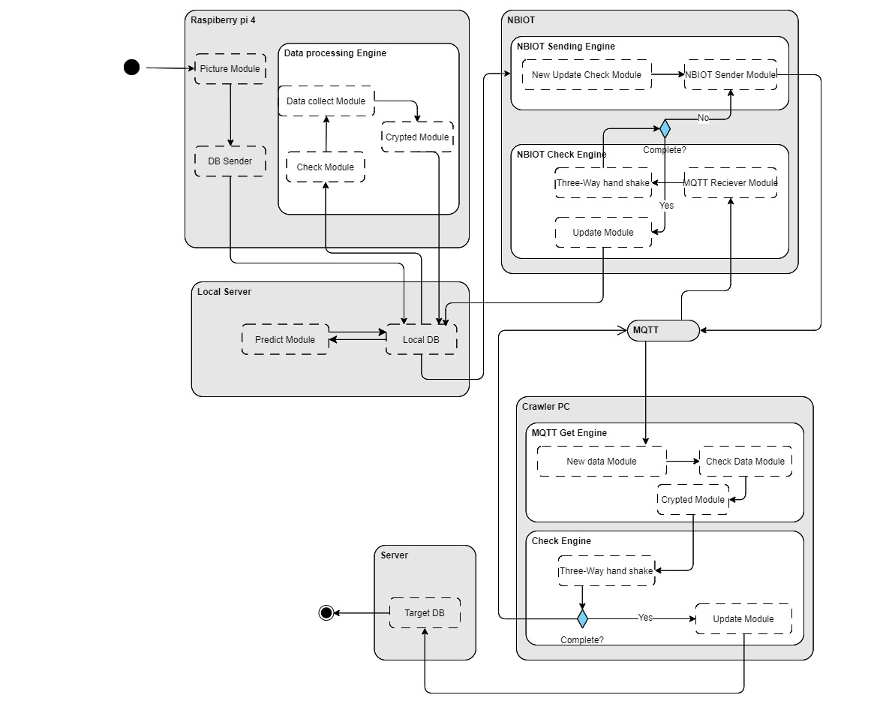
架構圖

Slide 3
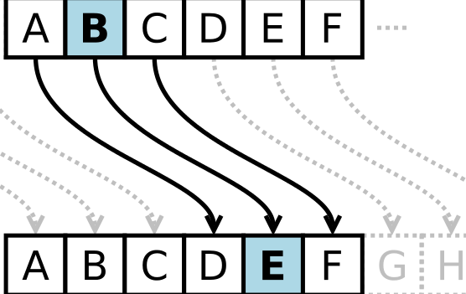
凱薩加密
採用16位元凱薩加密
將資料依照一定順序進行加密

Slide 4
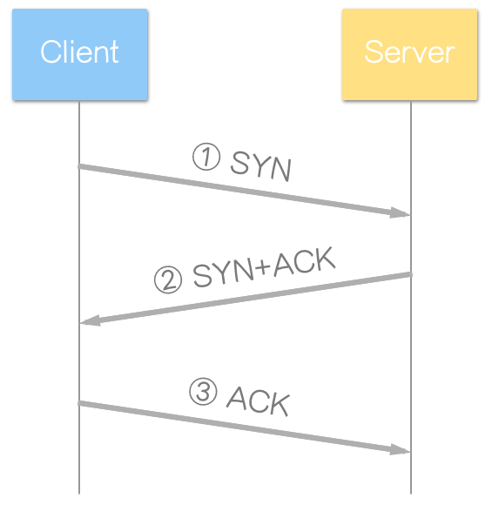
三項交握驗證結構

Slide 5
NBIOT三項交握驗證流程
1. NBIOT傳送SYN
2. PC Crawler將SYN與ACK組成SYN+ACK，並且傳送SYN+ACK
3. NBIOT接收SYN+ACK，解析出ACK並且傳送，更新本地資料庫
4. PC Crawler收到正確ACK，將資料上傳至遠端資料庫

Slide 6
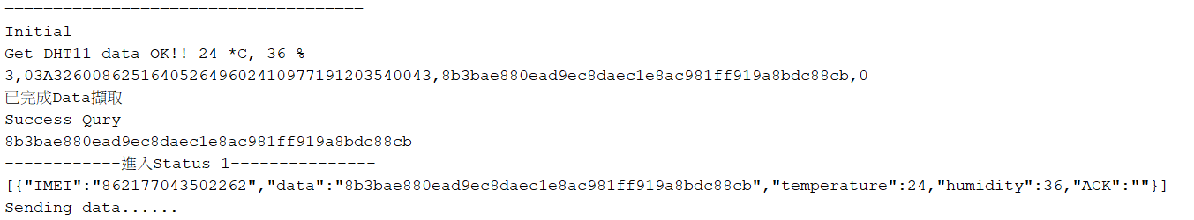
1. NBIOT傳送SYN
NBIOT讀取本地資料庫並且傳送

Slide 7
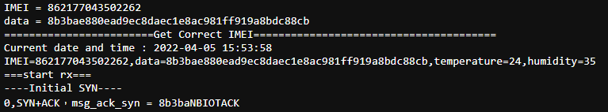
2. PC Crawler傳送SYN+ACK
將接收之SYN與ACK組成SYN+ACK，並且傳送SYN+ACK

Slide 8
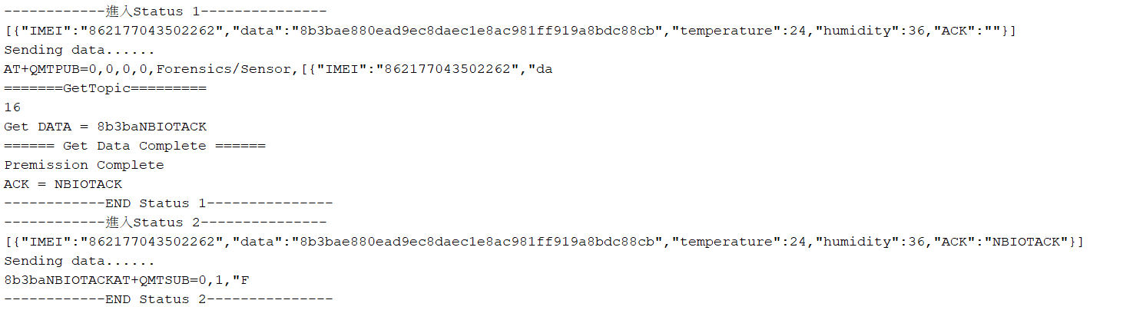
3.NBIOT解析出ACK並且傳送
NBIOT接收SYN+ACK，解析出ACK並且傳送，更新本地資料庫

Slide 9
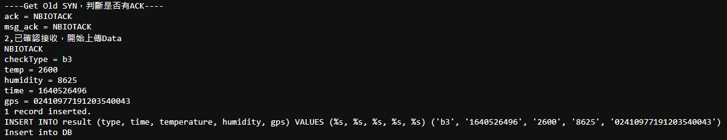
4. PC Crawler 解密密文，上傳資料庫

Slide 10
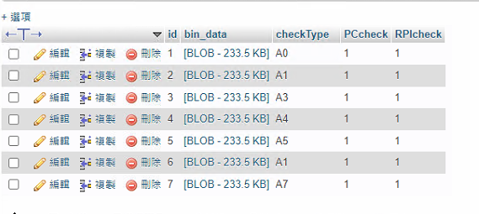
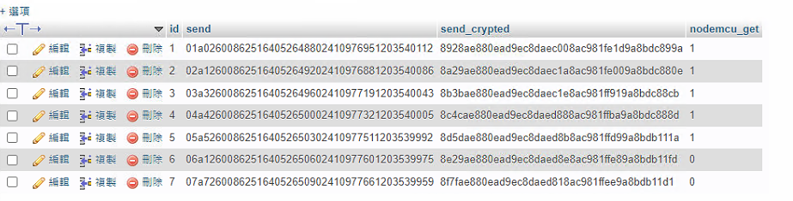
資料庫(本地)
樹梅派與視覺辨識資料的加密確認資料表
(不同id對應之圖有對應之視覺辨識類別)
數值資料進行加密與驗證是否已傳送資料表

Slide 11
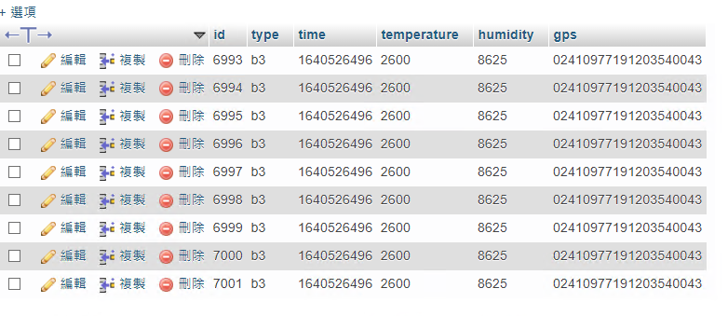
資料庫(目標)
實際傳送到目標資料庫的資料表
內含有辨識後之類別與時間溫度濕度gps

